Slide 1
Добрица Ћосић: мотив смрти у историјским дјелима
Ученици:
Анастасија Радаковић,
Милица Тркуља,
Милица Глишић,
Анабела Перичевић,
Теодора Савић
Разред: ${\text{I}}_{3}$
Професор:
мр Сања Ђурић, проф.

Slide 2
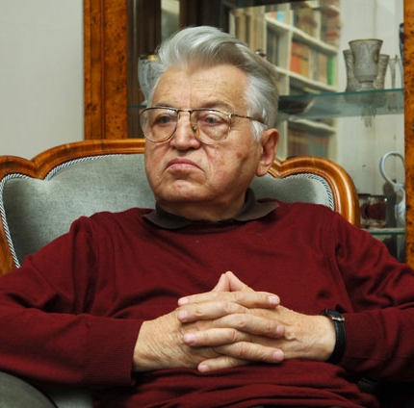
Добросав Добрица Ћосић (1921-2014)
Први предсједник Савезне Републике Југославије и српски књижевник.
Учесник Народноослободилачке борбе и комесар Расинског партизанског одреда.
Прво дјело: роман „Далеко је сунце“ (1951).

Slide 3
„КОРЕНИ“
Роман Добрице Ћосића објављен 1954. године.
Радња романа је смјештена у измишљено село Прерово.
Овим дјелом се у исто вријеме осликава Србија у ХХ вијеку и психологија једне породице којој, упркос материјалном богатству, пријети потпуни распад и гашење лозе, те приказује 3 различите генерације.
У дјелу су присутни мотиви: издаје, преваре, смрти, насиља и насљеђа.

Slide 4
Породично стабло Катића
Лука Дошљак и Ката
Аћим
Вукашин
Ђорђе
Симка
Иван
Милена
Адам
Милунка
Други важни ликови: Никола, Мијат, Тола Дачић

Slide 5
„Време смрти“
Тетралогија изашла у периоду између 1972. и 1979.
Радња се одвија за вријеме Првог свјетског рата, у Србији.
Осим Катића, главни ликови су и Никола Пашић, регент Александар и друге историјске личности.

Slide 6
Састоји се из 4 књиге:
„Прерово иде у рат“
(мотиве смрти представљају прва бачена граната на Београд, убиства).
„Сувоборска битка“
(описује битку на Колубари)
„Ваљевска болница“
(Радња прати рањене мајора Гаврила Станковића и Богдана Драговића )
„Излазак“

Slide 7
„Време зла“
Трилогија Добрице Ћосића, која се наставља на „Време смрти“.
Сачињена је из три романа:
„Грешник“ (1985),
„Отпадник“ (1986) и
„Верник“ (1990).

Slide 8
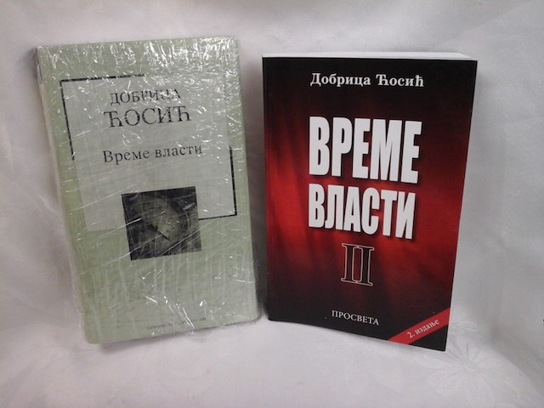
„Време власти“
„Време власти“ обухата 2 финална романа Добрице Ћосића о породици Катић.

Slide 9
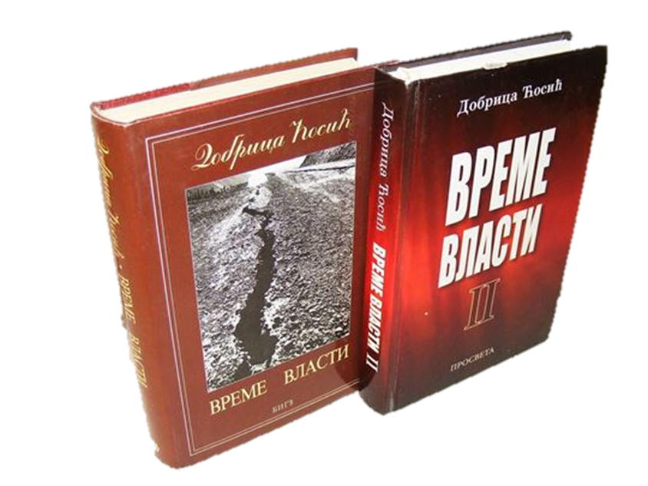
„Време власти“
У другом дијелу радња прати исповијест Душана Катића. Временски распон је од средине до краја 20. вијека.
Прва књига прати Ивана Катића, од повратка из Маутхаузена, преко запослења на факултету, и до његовог повратка са Голог отока.
Мотив смрти налазимо када Иван трагично умире у Венецији.

Slide 10
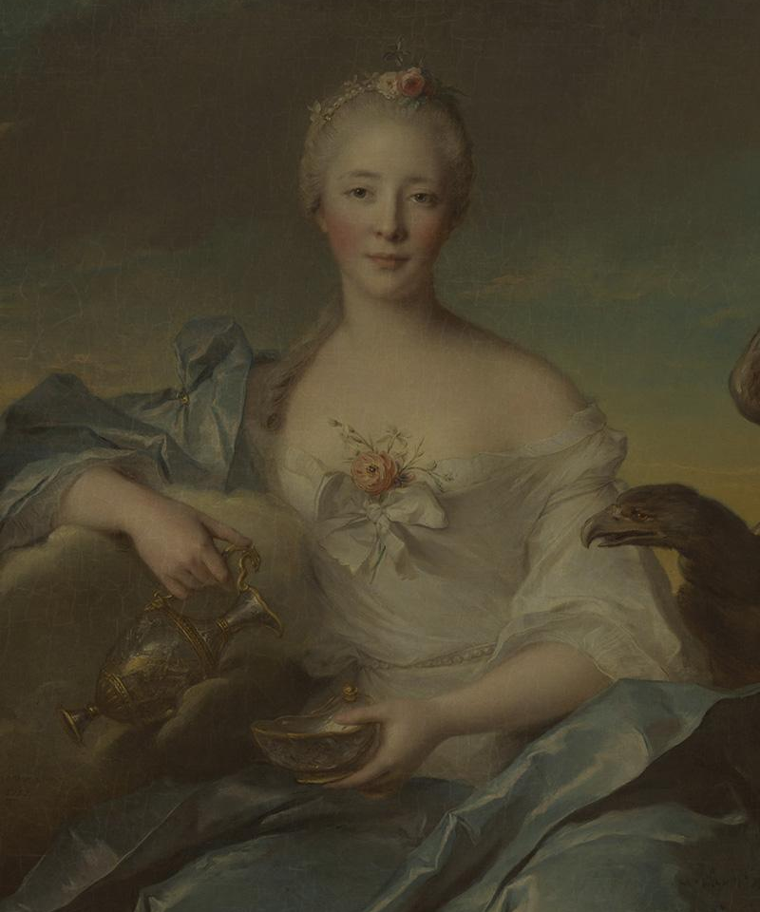
Сви Ћосићеви ликови имају нешто заједничко
То је чврста увјереност у исправност својих ставова, непоколебљивост и спремност да ради своје идеје или неке идеологије жртвују много тога. Истичу се по упорности да истрају у свом науму, шта год то било.

Slide 11
Хвала на пажњи!

